Slide 1



PREPARACIÓN
DE DATOS
PROYECTO DE DATOS I
Oscar Marín, Carlos Mantilla y Álvaro Alonso

Slide 2
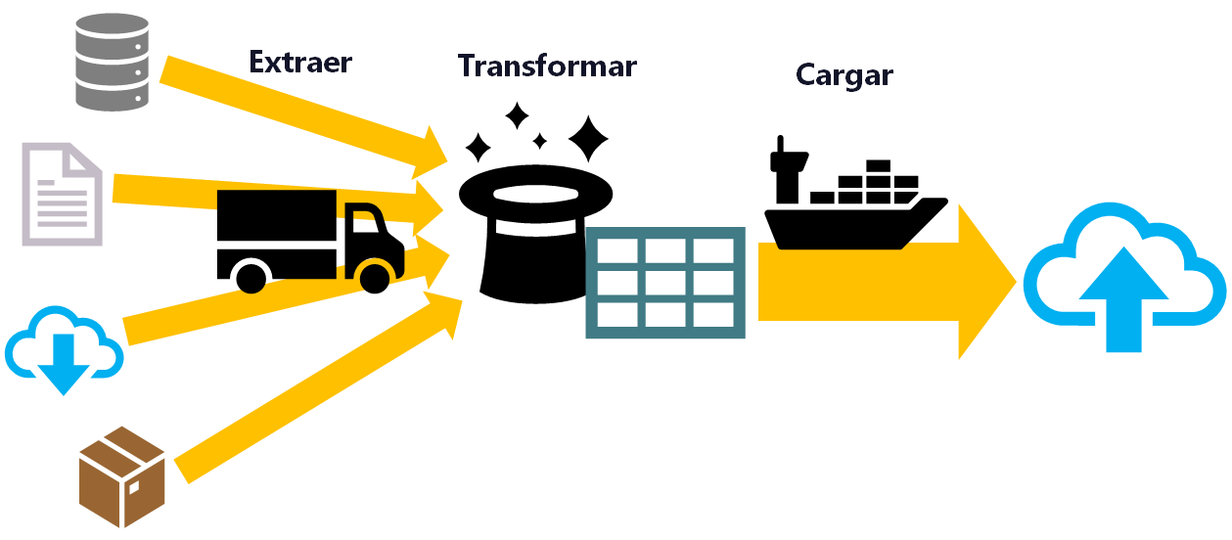
PROCESO
Extracción
Transformación
Carga
Exploración

Slide 3

1
EXTRACCIÓN DE LOS DATOS
Explicaremos librerías y el código para sacar los datos de todas nuestras fuentes.

Slide 4
EXTRACCIÓN DE LOS DATOS
Fuente 1: Whoscored
Información: Estadísticas de los partidos
Herramientas: Librerías Pandas, Selenium y Time
Código: Inicializar el Driver, aceptar cookies, sacar toda la información de la tabla página por página.
Información de 5 temporadas de diferentes aspectos:
Summary (Generales), Deffensive, Offensive, Passing.
1

Slide 5
EXTRACCIÓN DE LOS DATOS
Fuente 2: Transfermarket
Información: Datos personales y estadísticas subjetivas.
Herramientas: API de Transfermarket
Código: La API facilita la obtención de información.
Información de cada año según el club: se toma toda la información de los jugadores a través de su equipo.
1

Slide 6

2
TRANSFORMACIÓN DE LOS DATOS
Explicaremos todo lo relacionado con el proceso transformación de variables.

Slide 7
TRANSFORMACIÓN DE LOS DATOS
Variables I: Números, tasas y porcentajes. Las clasificamos según su utilidad
Útiles: Apps, Goals, Assists, SpG, MotM, Tackles, Inter, Clear, Drb_defensive, Blocks, KeyP, Mins
Tal vez útiles: Fouls, Fouled, Disp, Foot, AerialsWon, Drb_offensive
No útiles: Yel, Red, Offsides_won, OwnG, Offsides, UnsTch, AvgP, Crosses
Variables II: Tenemos tres variables imprescindibles: Position, Age y MarketValue
Transformaciones: Juntamos el equipo del jugador (cualitativa) con su posición en esa temporada para obtener más variables.
1

Slide 8
TRANSFORMACIÓN DE LOS DATOS
Limpieza de los datos: Datos en buen estado que no requerían de limpieza extensiva
Datos vacíos = Datos con valor 0
Tomamos todos los jugadores en lugar de aquellos con un mínimo de partidos jugados.
Consecuencia: Filas casi vacías que no aportan a nuestro proyecto
1

Slide 9
TRANSFORMACIÓN DE LOS DATOS
Integración de los datos: Datos de dos páginas distintas
Las incongruencias entre las páginas web nos pasan factura: Pérdida de unos 500 datos
Herramientas: Unicode y Fuzzywuzzy. En caso de pequeñas alteraciones entre los nombres (Tildes o letras diferentes).
80% de coincidencia en el nombre es suficiente para nosotros.
Eliminación de columnas repetidas: Minutos o partidos jugados.
1

Slide 10
TRANSFORMACIÓN DE LOS DATOS
Creación de nuevas variables:
Separación de apps en titularidades y suplencias.
Variables adicionales: Variables específicas que benefician más a unos jugadores que a otros.
Tasas y estadísticas específicas como distancia desde la que se marcan los goles, con qué parte del cuerpo, etc.
No presentes: No son útiles para muchos jugadores, no son fáciles de agregar a las demás por diferencias y redundancias.
En caso de ser necesarias para la modelización, serán agregadas las más importantes
1

Slide 11
3
CARGA DE LOS DATOS
¿Cómo almacenar estos datos?

Slide 12
CARGA DE LOS DATOS
Datos juntos para hacer un modelo
Problema de hacer multiples modelos:
Falta de columnas útiles y de jugadores aplicables
En caso de no poder aplicar un único modelo: -Comprobación de eficacia según el número de modelos
-Nuevas variables: Variables específicas mencionadas antes

Slide 13

4
EXPLORACIÓN DE LOS DATOS
¿Qué conclusiones podemos sacar tras un análisis inicial?

Slide 14
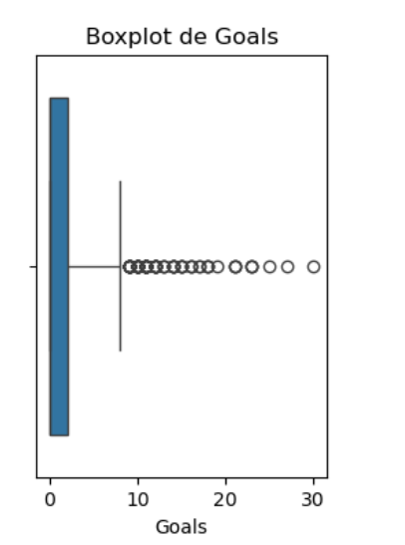
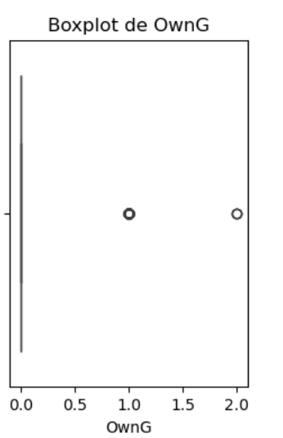
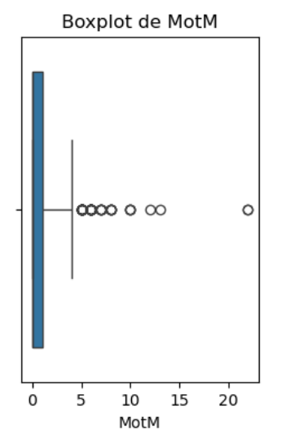
EXPLORACIÓN DE LOS DATOS
1
Outliers: Inexistentes
Valores marcados como outliers no suelen serlo.
Ejemplo: Goles en propia. Al ser habitualmente 0, un gol en propia aparece como outlier.

Slide 15
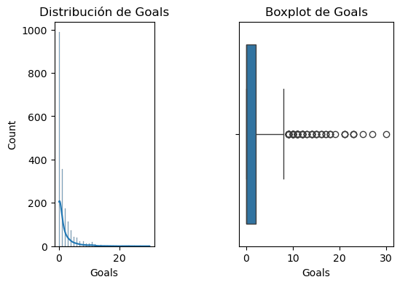
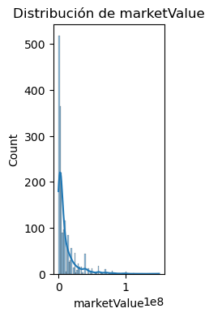
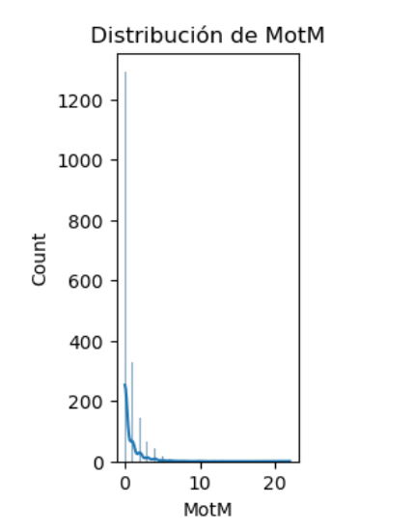
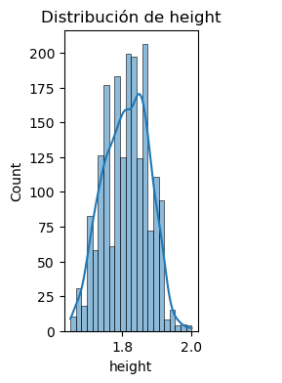
EXPLORACIÓN DE LOS DATOS
1
Gráficas: En la mayoría de los casos conforme el eje x avanza el y baja, esto es porque por ejemplo
Similar a los outliers, los valores aparentemente atípicos afectan mucho a nuestros datos.
Ejemplo: Lo normal es recibir pocas tarjetas amarillas.
En ocasiones, hay jugadores que han recibido muchas (15 tarjetas)

Slide 16
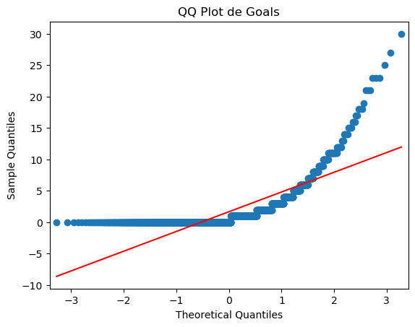
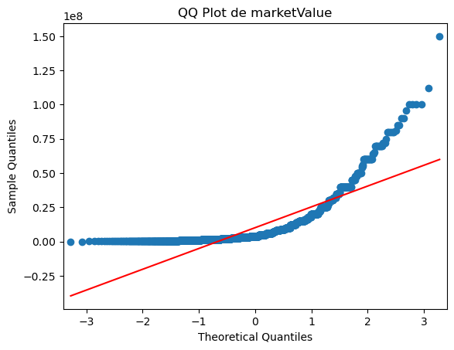
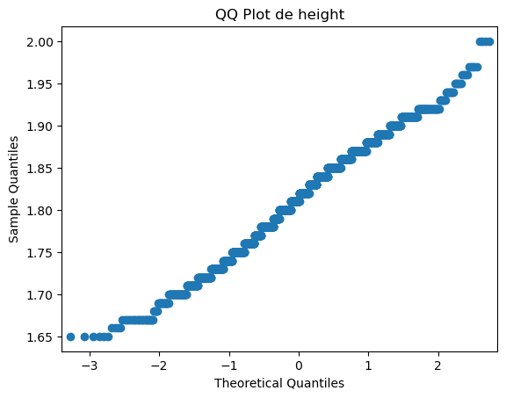
EXPLORACIÓN DE LOS DATOS
Distribución normal y derivados:
Solo height cumple normalidad.
Muchos datos se acercan, pero cuentan con ciertos valores algo especiales: alto número de goles.
No podemos aplicar muchas transformaciones: deforman la realidad
1

Slide 17
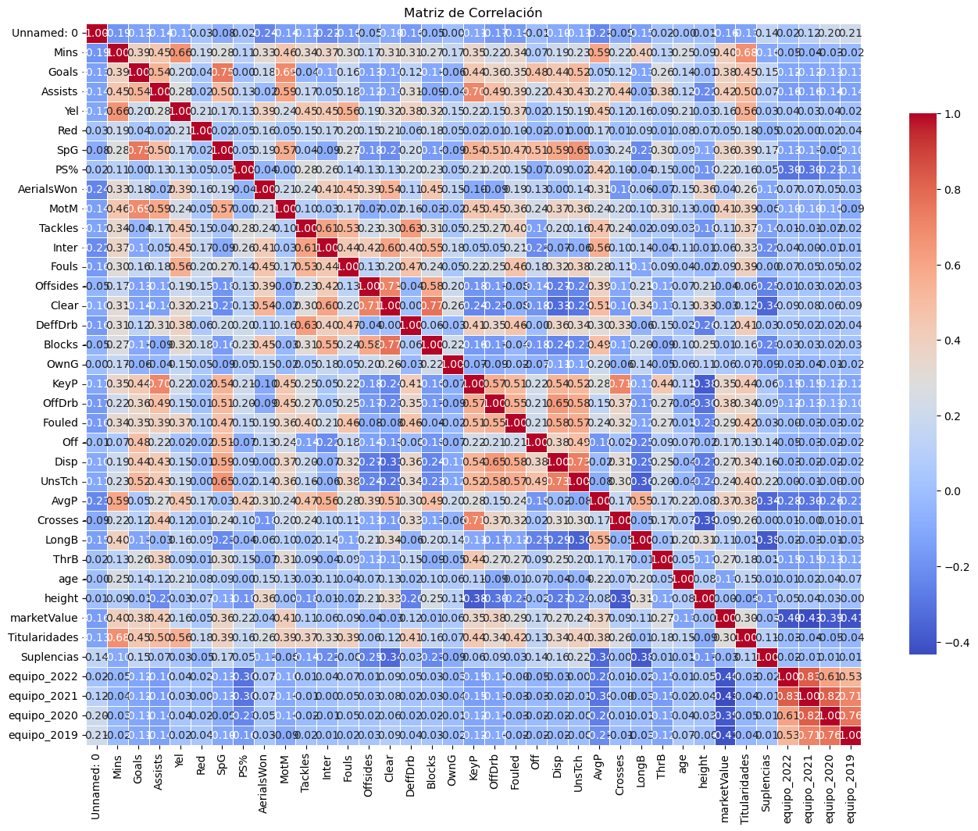
EXPLORACIÓN DE LOS DATOS
1
Correlaciones:
Correlaciones significativas: SpG x Goals, KeyP x Assists, Posiciones de equipos en diferentes años

Slide 18
EXPLORACIÓN DE LOS DATOS
1
Variable Respuesta: Precio de mercado.
Similar a ejemplo tarjetas amarillas, hay algunos valores atípicos pero asemeja normalidad.
Correlaciones altas comprobadas con tests con: Minutos, Goles, Asistencias, Número de Tiros, Jugador del Partido, Pases Clave, offdrb o Media de Pases.
Son variables que suponíamos que serían útiles en la parte de transformación, seguramente no serán las únicas que se utilicen.

